Slide 1
COLEGIO DEL PRADO
Isaac medina
1°A
2025
Profe : Andrea Gomez practico nro4

Slide 2
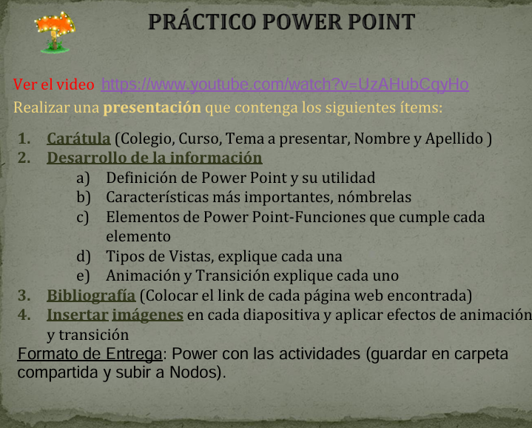

Slide 3
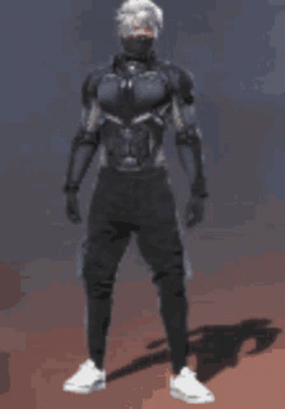
Definición
Es un programa de ofimática que forma parte de Microsoft Office
Permite crear presentaciones con diapositivas, texto, gráficos, imágenes, música y animaciones
Está disponible para Windows, macOS, Android e iOS
La extensión de archivo de una presentación de PowerPoint es «.ppt»
Utilidad
En el ámbito educativo, se puede utilizar para apoyar explicaciones, reforzar conocimientos o crear materiales
En el ámbito empresarial, se utiliza para presentar proyectos o informes de resultados
Permite crear tutoriales, infografías y mapas mentales
Permite resumir de manera clara y sencilla los principales aspectos del tema a tratar
Permite mantener la atención de los alumnos

Slide 4
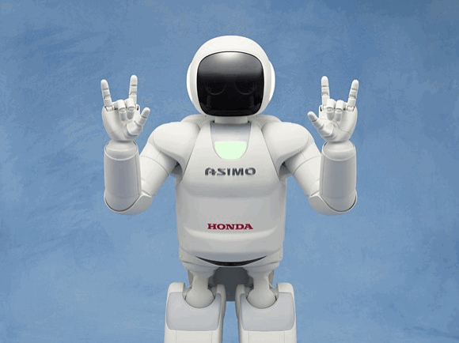
Entre las características principales de PowerPoint se encuentran:
Crear presentaciones desde cero o con plantillas
Insertar texto, imágenes, gráficos y videos
Añadir transiciones, animaciones y movimiento cinemático
Organizar diapositivas y configurar diseños
Personalizar diseños y temas
Realizar cambios en diseños y agregar elementos
Añadir notas a las diapositivas
Ver notas en la pantalla del portátil sin que la audiencia las vea
Ensayar intervalos de tiempo
Grabar narración
Otras características de PowerPoint son:
Crear diapositivas en 3D
Sumar capturas de pantallas
Guardar automáticamente los trabajos en caso de que se cierren por accidente
Combinar y comparar distintas versiones de presentaciones
Editar y trabajar vídeos dentro de las mismas
Usar diagramas
Dibujar
https://www.google.com/url?esrc=s&q=&rct=j&sa=U&url=https://www.honda-robots.com/gifs-animados-de-asimo/&ved=2ahUKEwjoxI3L38uMAxWmjJUCHWvnIy04ZBCqhQF6BAgCEAE&usg=AOvVaw2aC0HSI6GN0dmzMe22BL5A

Slide 5
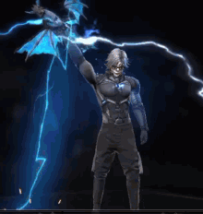
Barra de título
Barra de opciones
Cintas de edición
Cuerpo de diapositiva
Barra de estado
Área de notas
Botones de zoom y vista
Barra de tareas
https://ar.pinterest.com/pin/1013169247418519278/

Slide 6
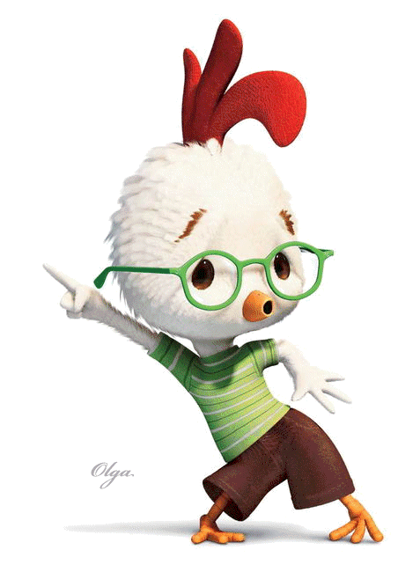
Las vistas de PowerPoint que puede usar para editar, imprimir y mLas vistas de PowerPoint que puede usar para editar, imprimir y mostrar la presentación son las siguientes:
Vista normal.
Vista Clasificador de diapositivas.
Vista Página de notas.
Vista Esquema.
Vista Presentación con diapositivas.
Vista Moderador.
Vistas Patrón: Diapositiva, Documento y Notas.
ostrar la presentación son las siguientes:
Vista normal.
Vista Clasificador de diapositivas.
Vista Página de notas.
Vista Esquema.
Vista Presentación con diapositivas.
Vista Moderador.
Vistas Patrón: Diapositiva, Documento y Notas.
https://es.pinterest.com/pin/694117361291769232/

Slide 7
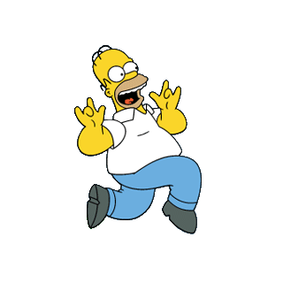
Una animación es un efecto especial que se aplica a un solo elemento de una diapositiva, como texto, forma, imagen, etc. Una transición es el efecto especial que se produce al salir de una diapositiva y pasar a la siguiente durante una presentación.
https://ar.pinterest.com/pin/798826052631706501

